Slide 1

第 8 课时
单元学习总结
框架完整·扁平化呈现·绝对专业·超级吸睛

Slide 2
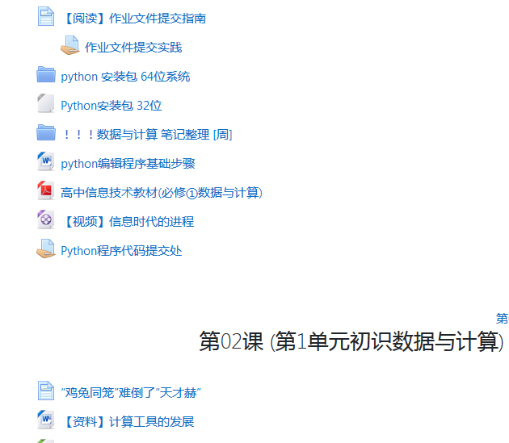


注意！！！
每次课前先登录“学习在线”平台
账号:2020LLXXXX（饭卡号）
密码:姓名(小写全拼)@1943
每节课带上三件套：课本+笔记本+笔
课程笔记在平台“开学第一课”栏目下，笔记整理，期中考试前每节课都可以随时交给我查看！！！
期中考试回来后一周是必检查周！

Slide 3


第二单元学习总结
累加编程
知识回顾
巩固练习
知识先导

Slide 4
累加编程
PROJECT PEOFILE

Slide 5
累加函数 5min
定义 sum 函数缩进！
def sum(n):
s = 0
for i in range(1,n+1):
s = s + 1/i
return s
total = sum(10)
print('和为：',total)
input('程序运行结束···')
2
计数循环 range 生成整数 缩进！
1
2
3

Slide 6

知识回顾
ABOUT US

Slide 7
python 基础知识
def sum(n):
#求1+1/2+1/3+···+1/n的和
s = 0
for i in range(1,n+1):
s = s + 1/i
return s
total = sum(10)
print('和为：',total)
运算符 | + | - | * | ** | / | // | %
功能 | 加 | 减 | 乘 | 幂 | 除 | 整除 | 取模/求余
赋值 变量 = 表达式 先算右，再赋值给左侧变量
变量 值可以被改变 字母/下划线/数字组成
输出print( )多个项用,隔开 ''里原样输出

Slide 8
python 基础知识
total = sum(10)
print(total)
a = int(input('请输入需计算到1+1/2+···+1/？的和：'))
total1 = sum(a)
print(total1)
输入 input( ) 从键盘输入 作为字符串处理
数据类型
float/浮点型(小数) int/整数 str/字符型

Slide 9
！注意 ！
2.2分支语句 if 条件: #猜数游戏1.0
2.3条件循环 while 关系表达式: #猜数游戏2.0
2.3计数循环 for 循环变量 in [ ]: #猜数游戏3.0
或 for 循环变量 in range(范围参数):
2.4定义函数 def 函数名(参数): #累加1+1/2+···
！！！其下语句块均需对关键词进行缩进

Slide 10
！注意 ！
for n in [a,3,c,4,e,5,7.8]: #混合型
for t in range(start, end, step):
#range( )生成整数 取不到end临界值
只有一个参数则为 end 从0开始，长度为1
有两个参数则为 start,end 长度为1
import random 导入随机模块
random.randint(m,n) 即生成[m,n]之间的随机整数

Slide 11
巩固练习
ADVANTAGE

Slide 12
下列python程序段的运行结果是（ )
i = 0
sum = 0
while i < 10:
if i%3 == 0: #i除以3的余数为0
sum + = i #加赋值即sum = sum + i
i + = 1 #即 i = i + 1
print('sum = ',sum)
A. sum = 9 B. sum = 10
C. sum = 18 D. sum = 19

Slide 13
下列python程序段运行的结果是（ )
x = 0
for i in range(1, 10): #产生1-9之间的整数
x = x + i
print(x)
A. 1+10的和 B. 1+9的和
C. 1~9所有整数的和 D. 1~10所有整数的和

Slide 14
下列关于random.randint(1, 10)函数的说法正确的是（ )
A. 生成一个1到10之间的随机整数
B. 生成数范围不包括1和10
C. 程序中需使用 import random
D. 生成数范围包括1和10
关于下列python程序段的说法错误的是（ )
for i in range(0,10,2)
print(i)
A. 程序的运行结果是：0 2 4 6 8
B. 程序的运行结果是：0 2 4 6 8 10
C. 程序循环的次数是5次
D. 程序循环的次数是10次

Slide 15

知识先导 递归
COOPERATION

Slide 16
函数
def sum(n):
return n + 1
result = sum(sum(5))
print('结果为{}'.format(result)) #格式化输出
格式化输出 {} .format( )
sum(5)→return 6
sum(6)→return 7

Slide 17
def f(n):
return n + f(n - 1)
result = f(5)
print('此时结果为{}'.format(result))
f(5)→return 5+f(4)
f(4)→4+f(3)
回归
递归
f(3)→3+f(2)
递推
f(2)→2+f(1)
递推关系是递归的重要组成，边界条件是递归的出口。递推与回归缺一不可。
f(1)→···
f(1)→1

Slide 18
更正程序
def f(n):
if n == 1:
return 1
else:
return n + f(n - 1)
result = f(5)
print('此时结果为{}'.format(result))
递归：直接或间接地重复调用函数自身的方法，遇到满足终止条件的情况逐层返回。
递归函数：指用函数自身来定义该函数的方法。

Slide 19
THANK YOU
THE PROFESSIONAL BUSINESS TEMPLATE

